Slide 1
Архітектура світу

Slide 2
Архітектура – це одночасно наука і мистецтво проектування будівель, а також власне система будівель та споруд, які формують просторове середовище для життя і діяльності людей відповідно до законів краси.

Slide 3
Готика – період у розвитку середньовічного мистецтва, що охоплює майже всі сфери матеріальної культури.
Термін ″готика″ був запроваджений в епоху Відродження для позначення всього середньовічного мистецтва, що вважалося ″варварським″.
Готичний стиль зародився у середині ХІІ ст. на півночі Франції.
Поширився на територіях: Німеччини, Австрії, Чехії, Іспанії, Англії та Італії.

Slide 4
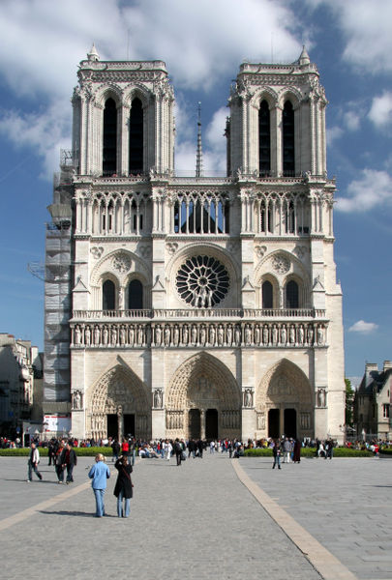
Собор Нотр-Дам. Ам’єн, Франція.

Slide 5
Неф – витягнуте приміщення, частина інтер’єру, обмежене з однієї або двох поздовжніх сторін рядом колон чи стовпів, що відділяють його від сусідніх приміщень.

Slide 6
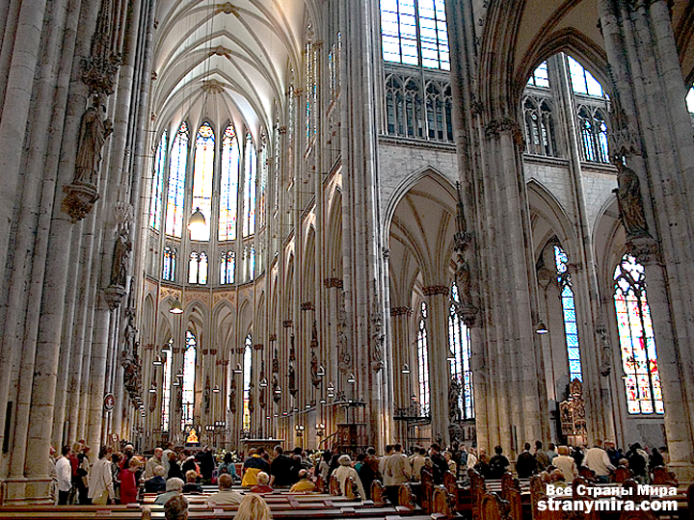
Собор Святих Петра і Марії. Інтер’єр. Кельн, Німеччина.

Slide 7
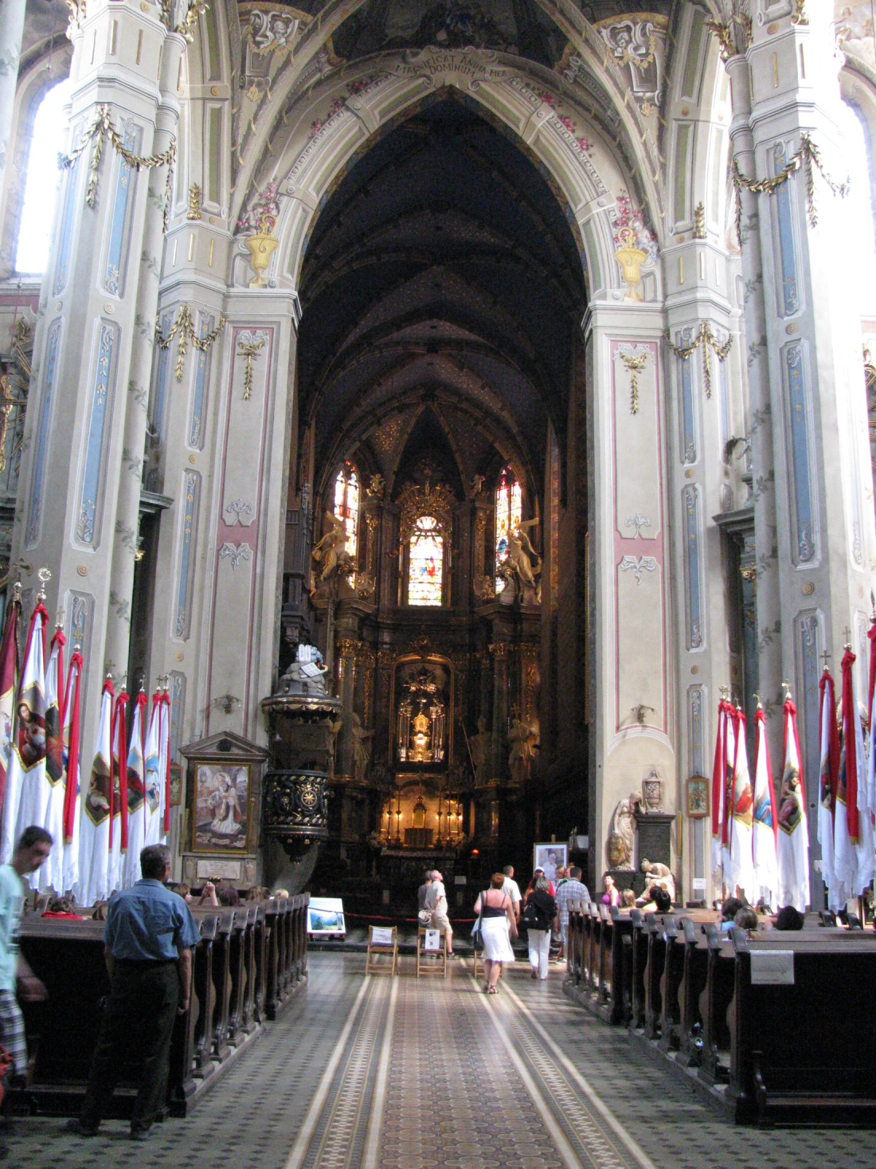
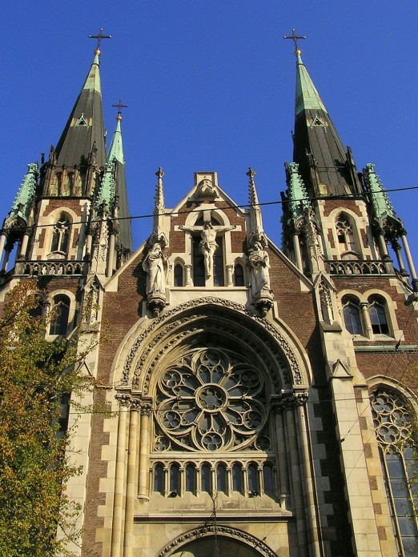
Церква Св. Єлизавети. Марбург, Німеччина.

Slide 8
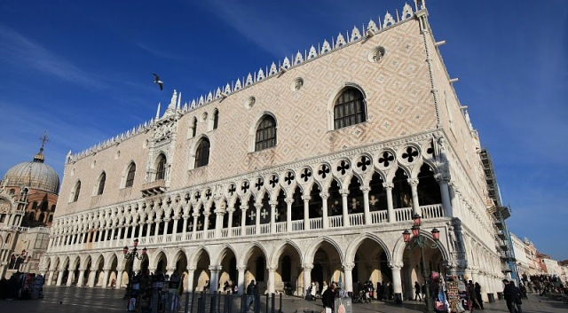
Палац Дожів. Венеція, Італія.

Slide 9
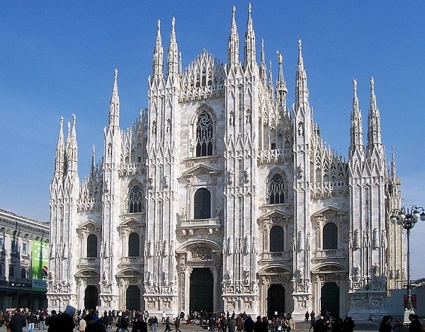
Міланський собор

Slide 10
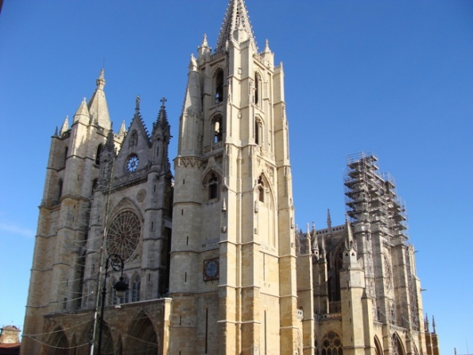
Кафедральний собор. Толедо, Іспанія.

Slide 11
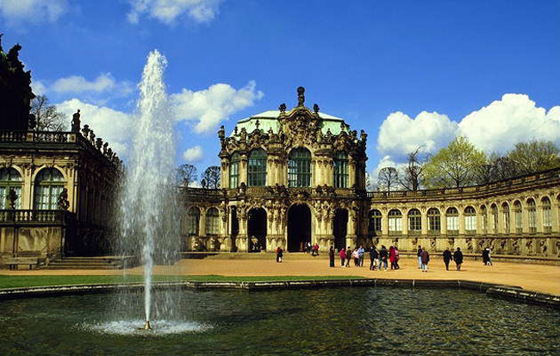
Бароко – один із основних стилів у мистецтві Європи й Америки кінця XVI - середини XVIII ст.
Цвінгер. Дрезден, Німеччина.

Slide 12
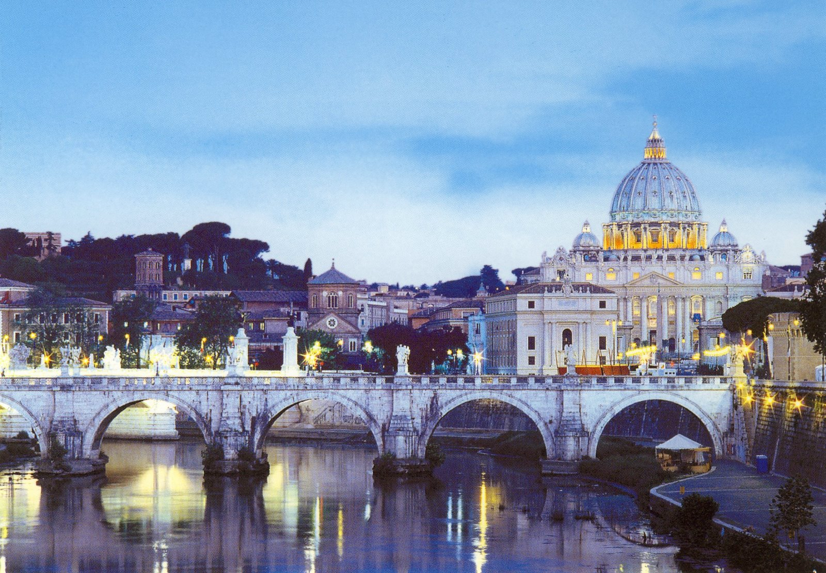
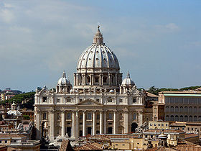
Собор Св.Петра. Рим, Італія

Slide 13
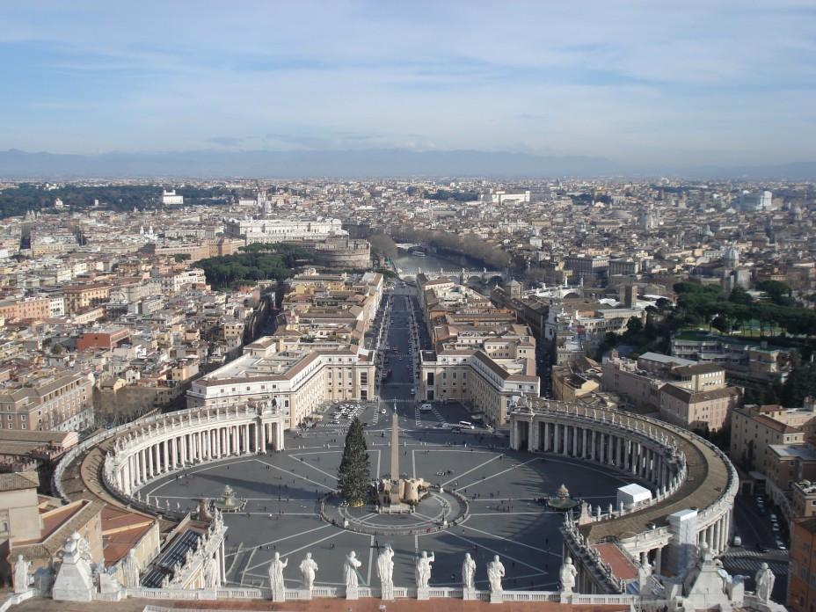
Площа перед собором Св. Петра.

Slide 14
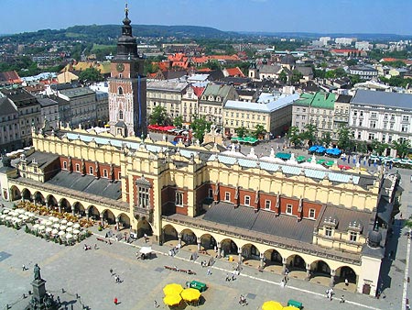
Модель королівського замку Сен – Клу.
Франція.

Slide 15
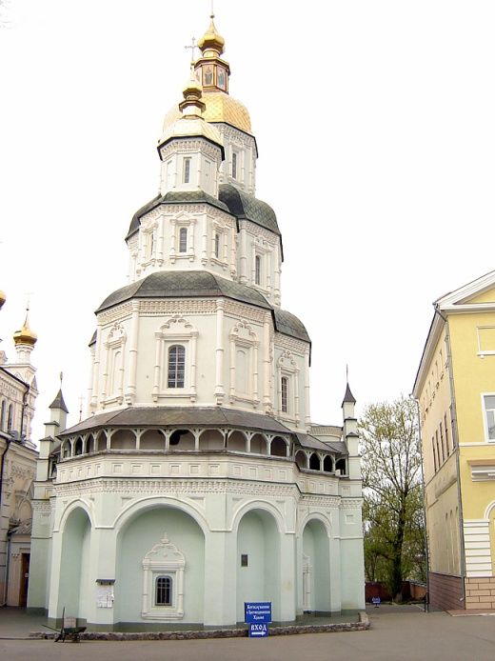
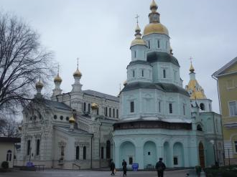
Покровський собор. Харків.

Slide 16
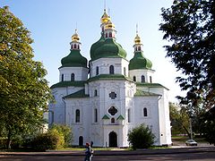
Миколаївський собор. Ніжин, Україна.

Slide 17
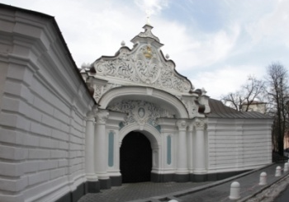
Брама Заборовського. Київ, Україна.

Slide 18
Модерн в архітектурі

Slide 19
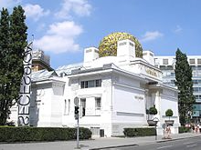
Сеценсіон - ″стиль практичної корисності″, стилістична течія в мистецтві Австрії ( кінець ХІХ – початок ХХ ст. )
Храм
сеценсіону

Slide 20
Гуцульська сецесія – архітектурний стиль, характерний для деяких споруд, зведених у Львові наприкінці ХІХ – початку ХХ ст.

Slide 21
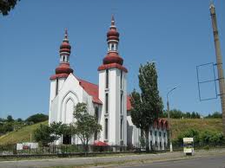
Ліберті – одна з назв стилю модерн у Західній Європі кінця ХІХ – початку ХХ ст.

Slide 22
Югендстиль – прийняте в німецькому мистецтвознавстві та художній критиці найменування стилю модерн, що зазвичай використовується для позначення німецького та австрійського мистецтва.

Slide 23
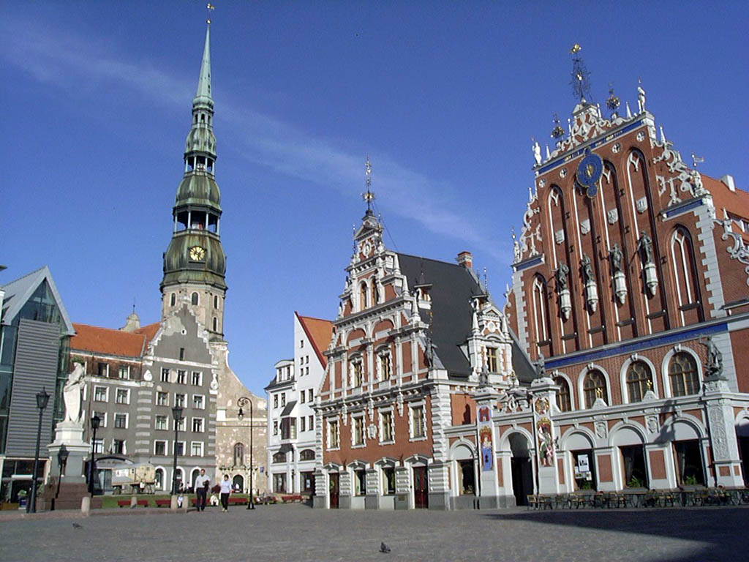
Рига – столиця югендстилю.

Slide 24
Культова арабо – мусульманська архітектура

Slide 25
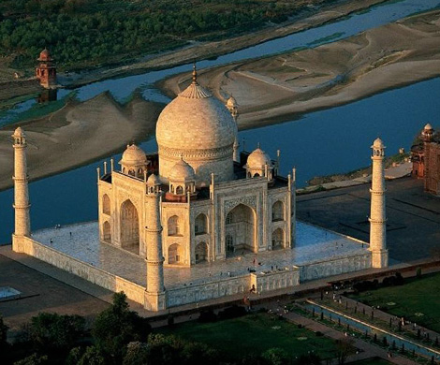

Slide 26
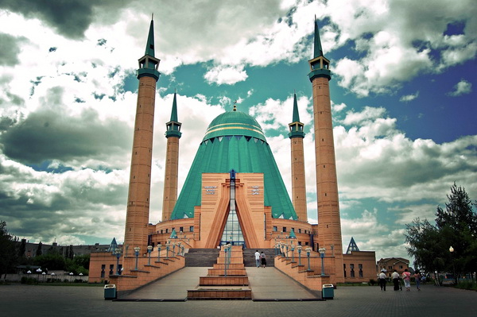

Slide 27
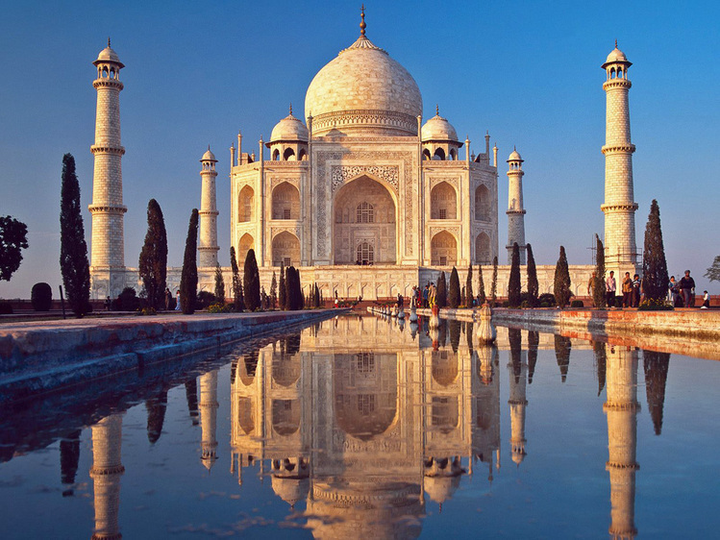

Slide 28
Храми Індії

Slide 29
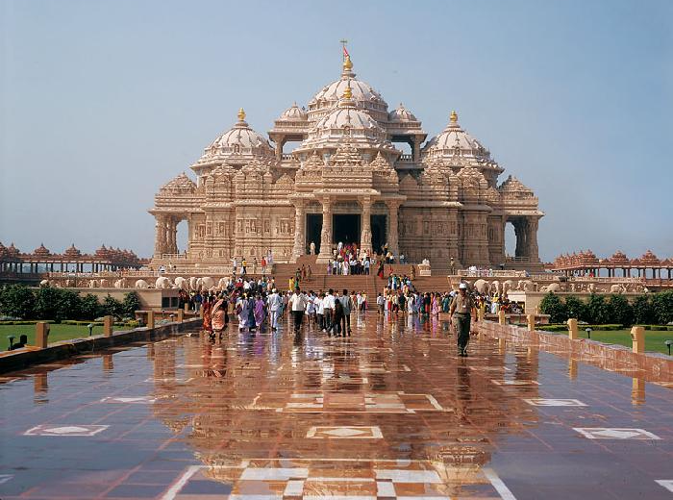

Slide 30
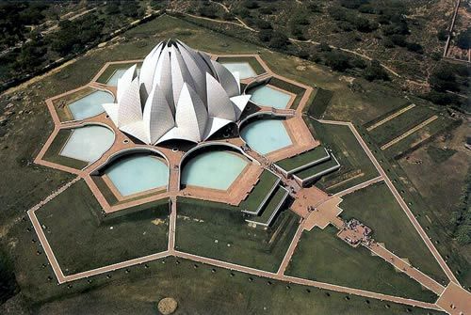

Slide 31
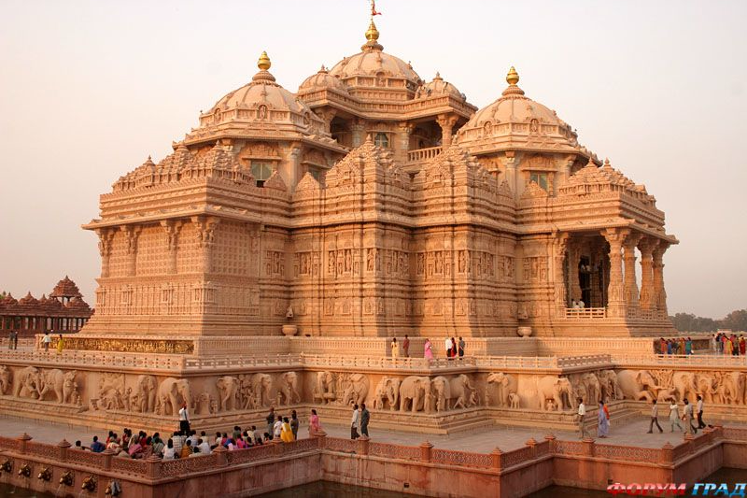

Slide 32
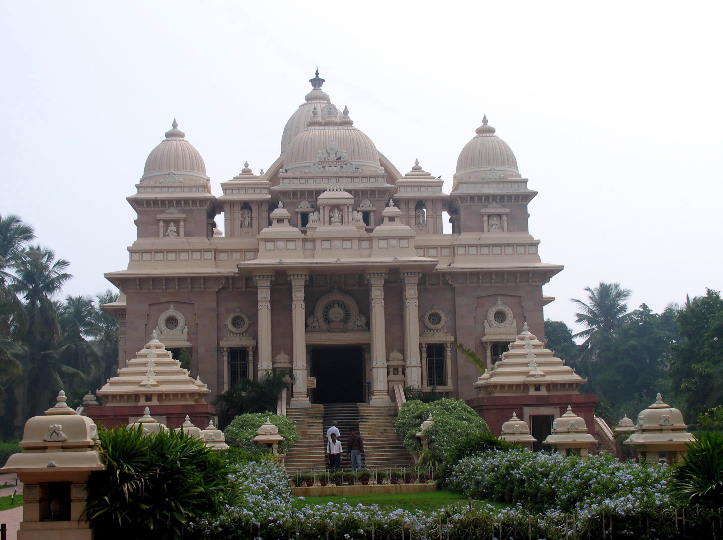

Slide 33
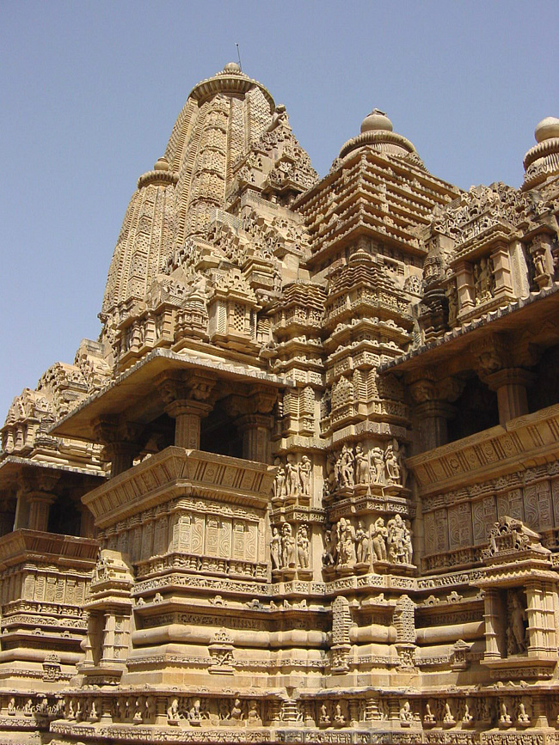

Slide 34
Храми Далекого Сходу

Slide 35
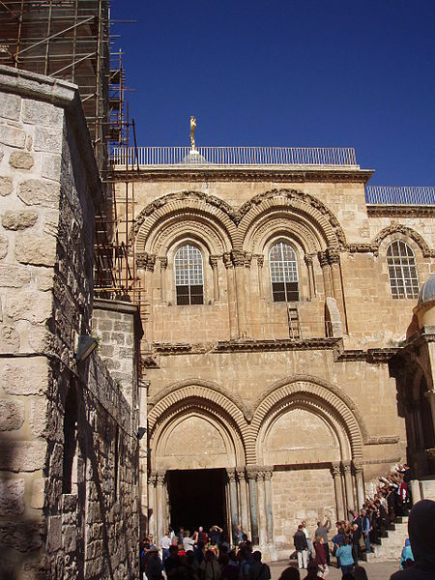

Slide 36
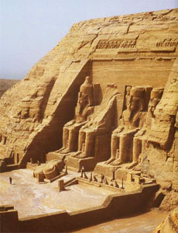

Slide 37
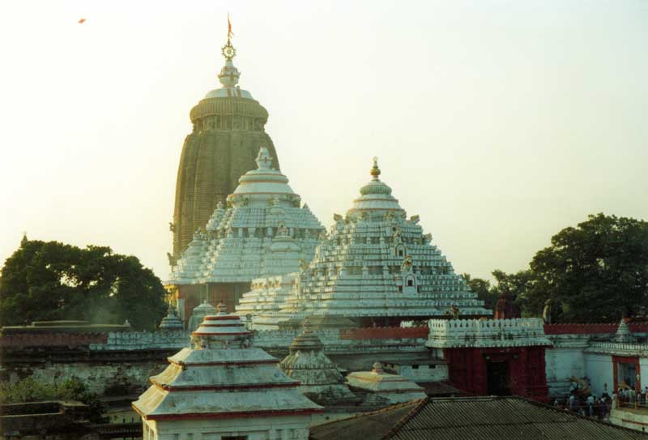

Slide 38
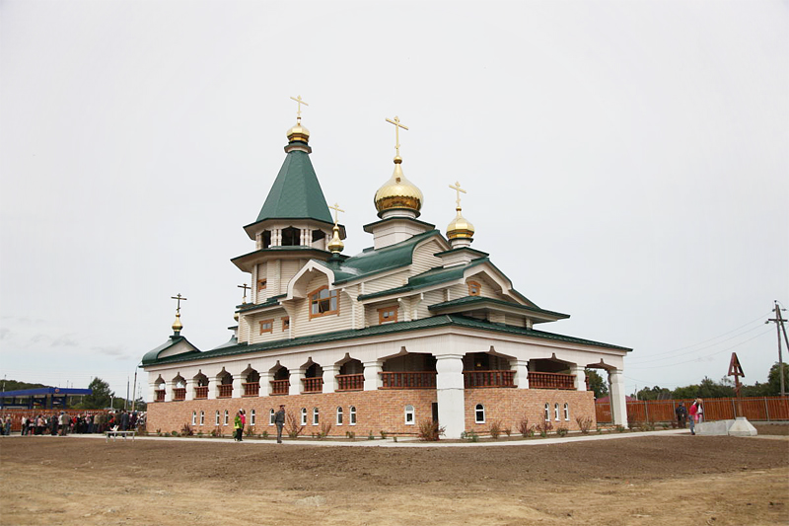

Slide 39
Храми Японії

Slide 40
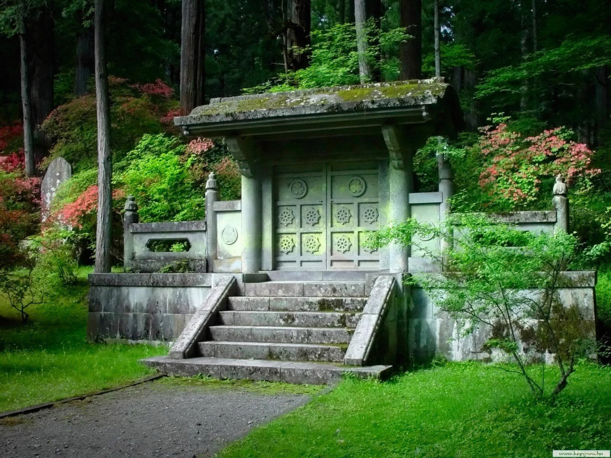

Slide 41
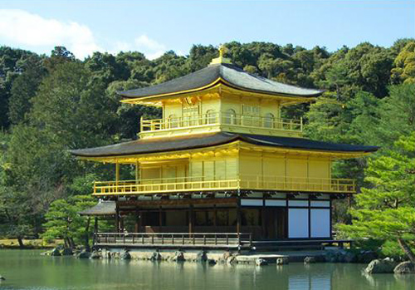

Slide 42
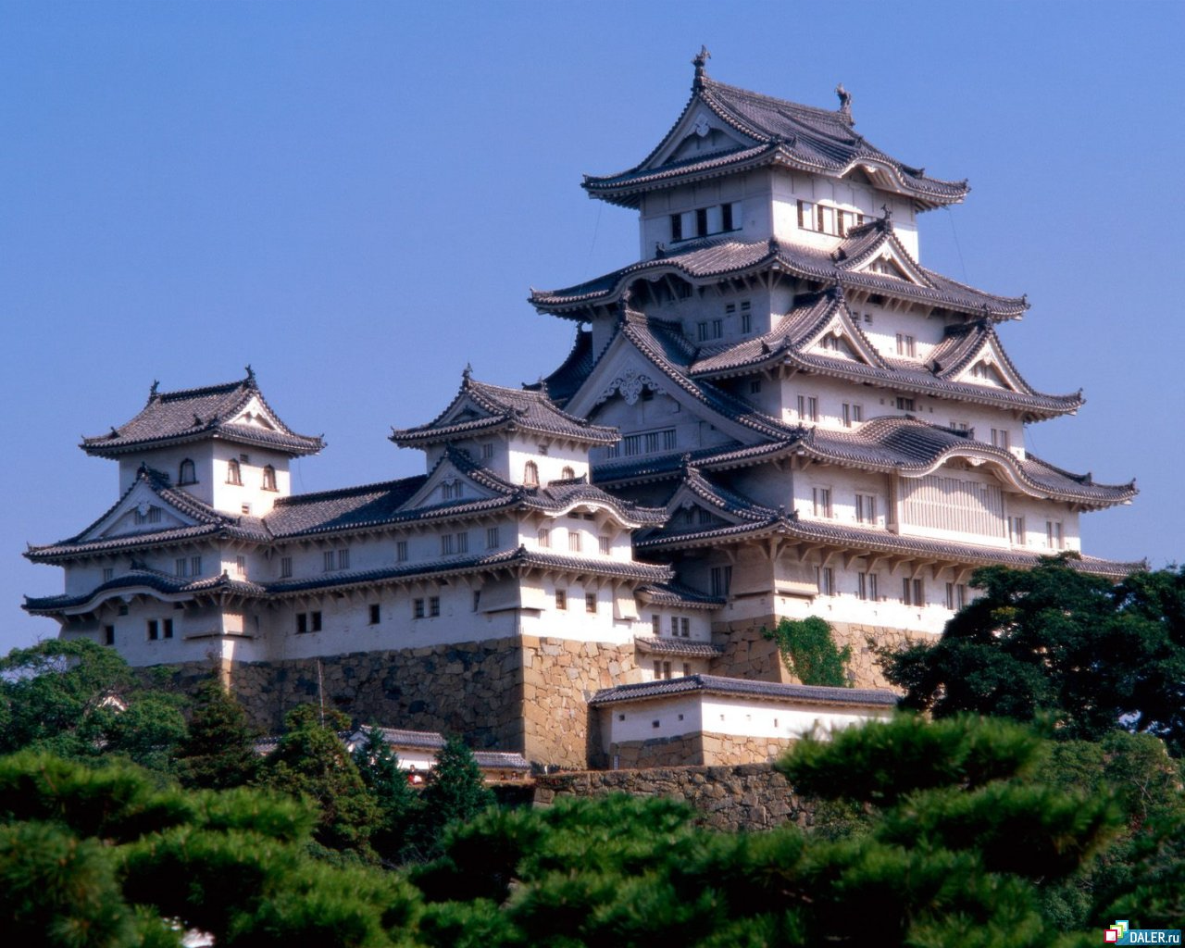

Slide 43
